Slide 1
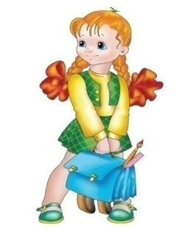
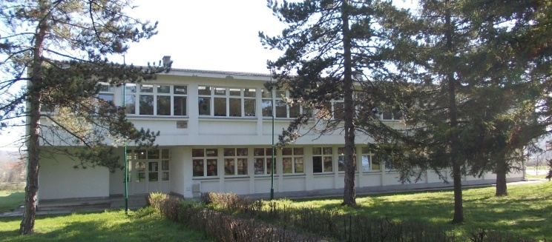
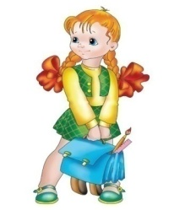
ОСНОВНА ШКОЛА ,,СЛОБОДАН ПЕНЕЗИЋ КРЦУН”
ЈУНКОВАЦ

Slide 2
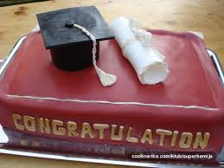

ДЕФИНИШИ ЦИЉ КАКО БИ КРЕНУО ПРАВИМ ПУТЕМ

Slide 3

150 година
СТО ПЕДЕСЕТА ГЕНЕРАЦИЈА ПЕВА ХИМНУ ДЕТИЊСТВУ, ШКОЛИ И МЛАДОСТИ КОЈА ТРАЈЕ. СВАКА ЈЕ ДОДАЛА ПО ЈЕДНУ РЕЧ, ТАКО ДА ДАНАС ИМАМО СОНЕТНИ ВЕНАЦ ЖЕЉА И МОГУЋНОСТИ, ИСПИСАН ЗЛАТНИМ ПЕРОМ ВРЕМЕНА КОЈЕ ПОМИЊЕМО. УЧИМО ОД ОНИХ КОЈИ СУ ИСКУСТВОМ ИСПИСАЛИ СВОЈЕ ЖИВОТНЕ КЊИГЕ. ПОСЛУШАЈМО ИХ, КАКО БИ НАС НЕКО ЧУО У НЕКОМ ВРЕМЕНУ КОЈЕ ДОЛАЗИ.
ОД КОЛЕКТИВА 2025. ГОДИНЕ..

Slide 4


ЊЕНО ВЕЛИЧАНСТВО
ОСНОВНА ШКОЛА ,,СЛОБОДАН ПЕНЕЗИЋ КРЦУН”
ЈУНКОВАЦ

Slide 5
У ОШ "СЛОБОДАН ПЕНЕЗИЋ КРЦУН" ЈУНКОВАЦ УКУПНО ЈЕ ЗАПОСЛЕН 41 РАДНИК.
Професори разредне наставе
Драгана Николић Марија Доганџић Славица Матејић Милена Јанковић Снежана Гуслов Снежана Марковић Александра Стевановић Весна Јовановић Марија Марковић Ђурђа Петровић

Slide 6
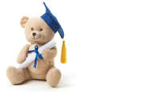
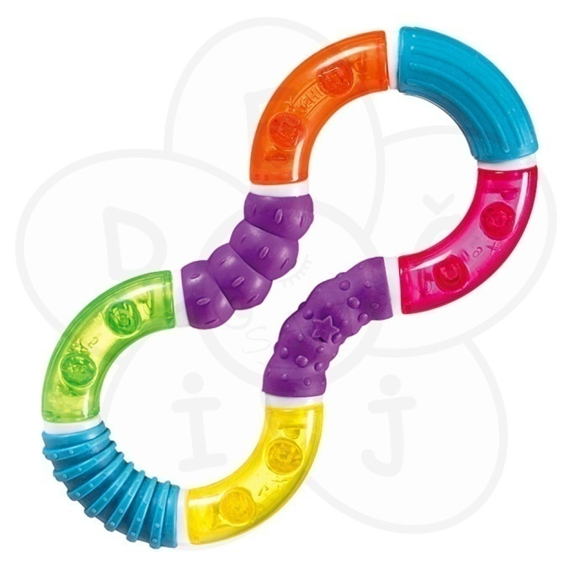
Од
РАЗ
ДА
ПРВОГ
ДО
О С М О Г
РЕ

Slide 7
ПРЕДМЕТНИ НАСТАВНИЦИ
ПРЕДМЕТНИ НАСТАВНИЦИ
Сенка Стијовић, српски језик
Бранкица Перовић, библиотекар, наставник српског језика и књижевности
Саша Ђокић, математика
Марија Трифуновић, енглески језик
Милош Ђурђевић, енглески језик
Љиљана Дражић, руски језик
Маријана Арсенијевић,физика
Маја Арсић, хемија
Љиљана Белошевић, историја
Лана Николић, географија
Валентина Црногорац, биологија
Драгана Бабовић, физичко васпитање
Марија Мутавџић, музичка култура
Нада Аранђеловић, ликовна култура
Небојша Поповић-техника и технологија
Никола Ћирковић, ТИТ, информатика и рачунарство
Ана Палибрк, информатика и рачунарство
Живојин Јанковић веронаука
Никола Иванковић, веронаука

Slide 8
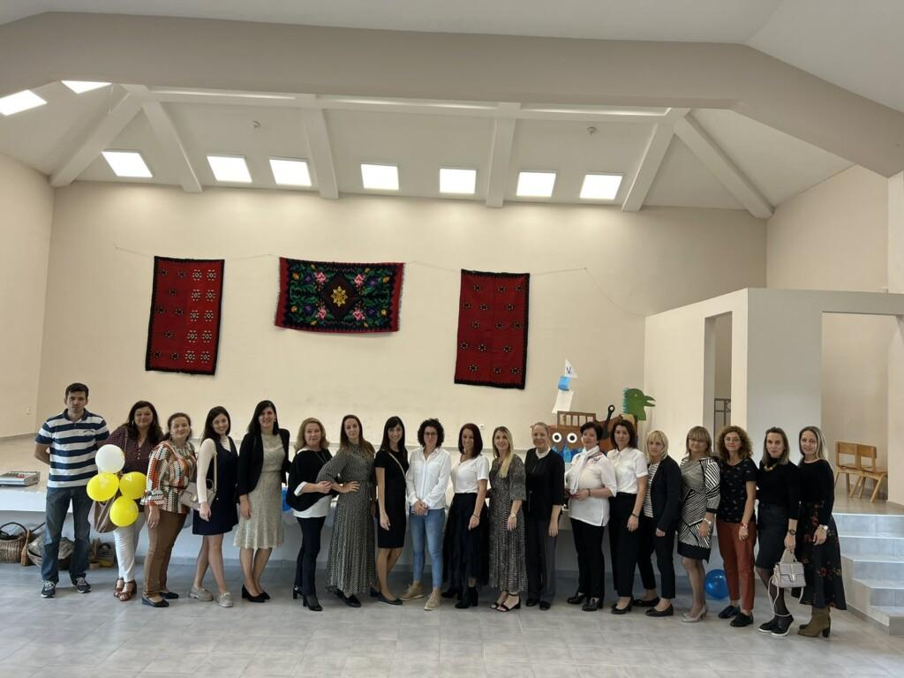

Slide 9
УПРАВА И АДМИНИСТРАЦИЈА
Милена Симић - директор
Јелена Симић - секретар
Јелена Лукић -педагог
Тијана Ђукетић – шеф рачуноводства

Slide 10
ПОМОЋНИ РАДНИЦИ
Милорад Николић-домар
Тања Гајић-радник на одржавању хигијене
Милојка Симић-радник на одржаваљу хигијене
Рајна Старчевић-радник на одржавању хигијене
Марија Дишић-радник на одржавању хигијене
Марина Ђорђевић, радник на одржавању хигијене
Невена Маринковић- радник на одржавању хигијене
Слободан Ранковић- ложач

Slide 11
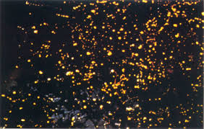
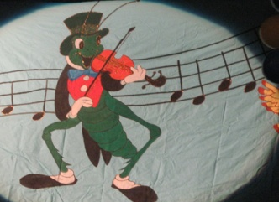
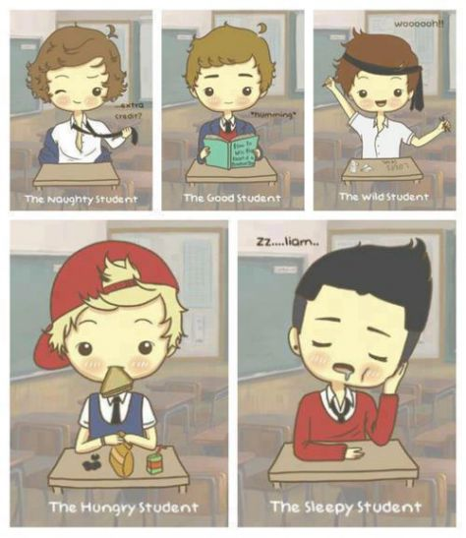
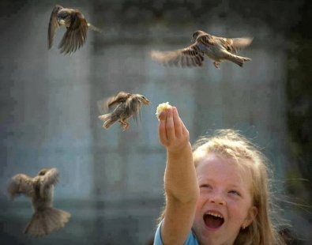
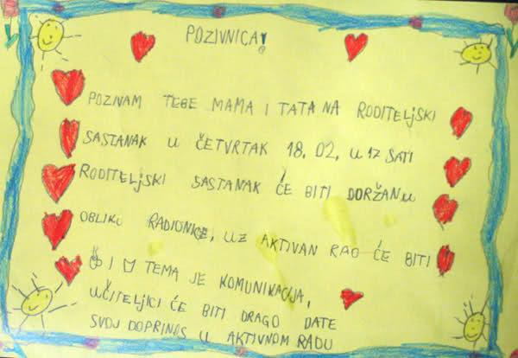
УЧЕНИЦИ
Свитаца рој
Хор цврчака
ШКОЛА ИМА 203 УЧЕНИКА
Јато врабаца

Slide 12
ИСТОРИЈАТ ШКОЛЕ
ШКОЛА ЈЕ ОСНОВАНА 1875. ГОДИНЕ, У ВРЕМЕ КАДА ЈЕ БОРБА ЗА ЈЕЗИК БИЛА У ЗАВРШНОЈ ФАЗИ, А ВУК, ИАКО У ЦАРСТВУ ЈЕДНАКОСТИ, ВЕЋ ВИШЕ ОД ДЕЦЕНИЈЕ ПОКУШАВА ДА ПОРУЧИ: ,,СЛОВО ЈЕ ОКО”. УМРО ЈЕ СА ЖЕЉОМ ДА СРБИ ШТО ПРЕ ПОЧНУ ДА ЧИТАЈУ И ПИШУ СВОЈИМ ПИСМОМ, НА НАРОДНОМ ЈЕЗИКУ, А МИ СМО ДЕСЕТ ГОДИНА КАСНИЈЕ ИМАЛИ ГЕНЕРАЦИЈУ КОЈА ЈЕ ЗНАЛА ДА ЧИТА И ПИШЕ. ХВАЛА ТИ, ВУЧЕ, ШТО НАШИ ЈАГАЊЦИ ПОСТАЈУ ПРЕДВОДНИЦИ ДИВНОМ СТАДУ САТКАНОМ ОД ЗНАЊА И ЗЕЗАЊА.

Slide 13
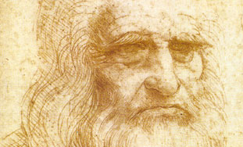
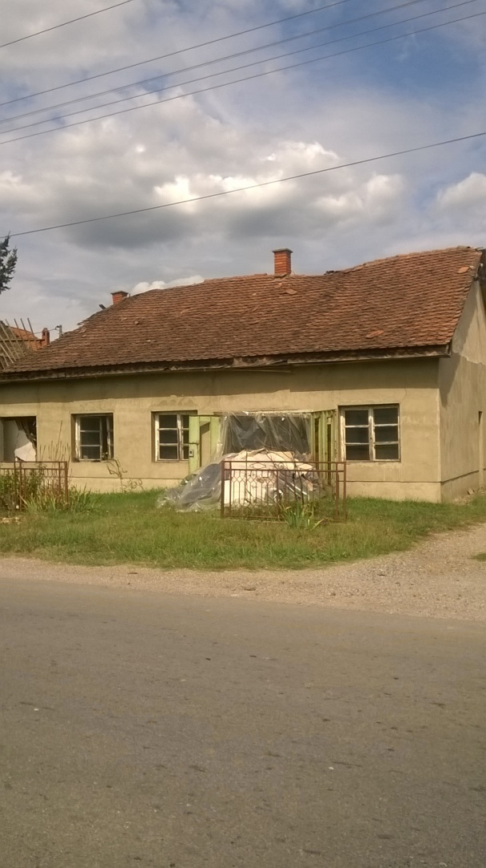
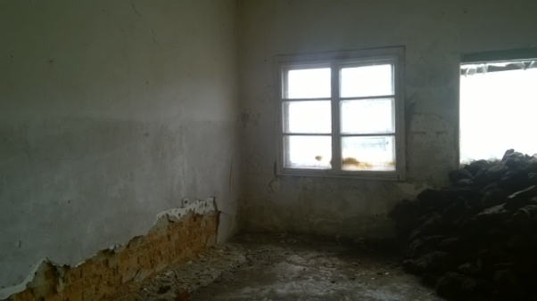
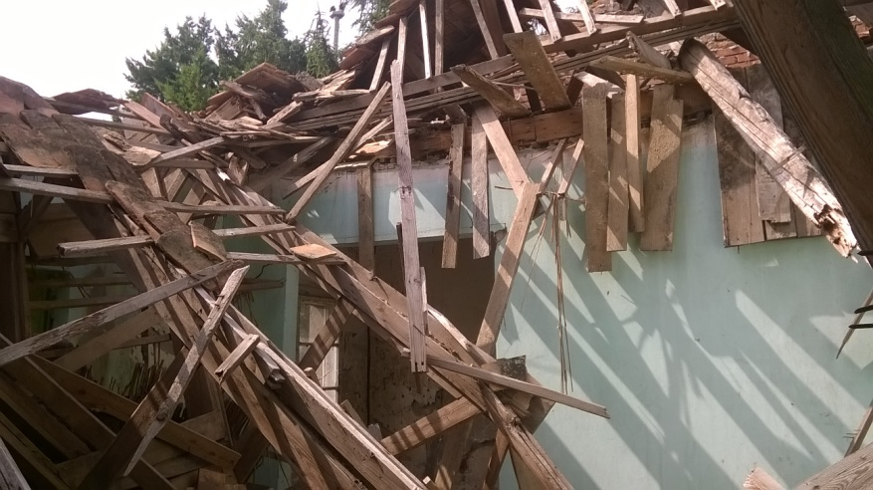
„ОТАЏБИНА” И ШКОЛА
имају
заједничко
нешто
БРИГУ
ЗА
ПОТОМСТВО

Slide 14

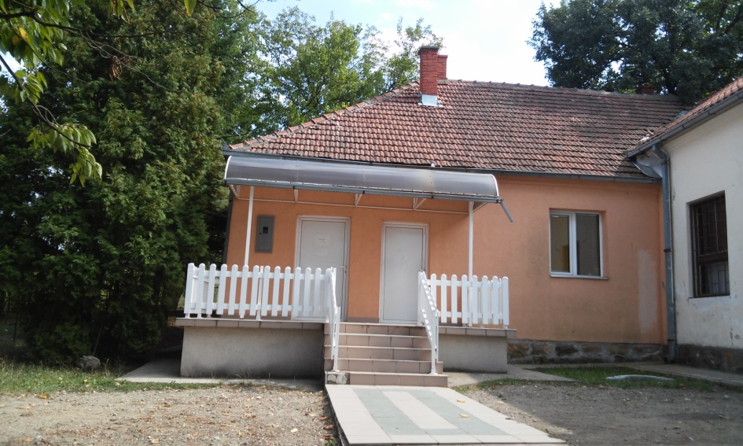
НАЈДРАЖИ СПОРТ ЈЕ ТРЧАЊЕ КРОЗ ВРЕМЕ
СТАРА ШКОЛА У ЈУНКОВЦУ
ШКОЛА У МИРОСАЉЦИМА

Slide 15
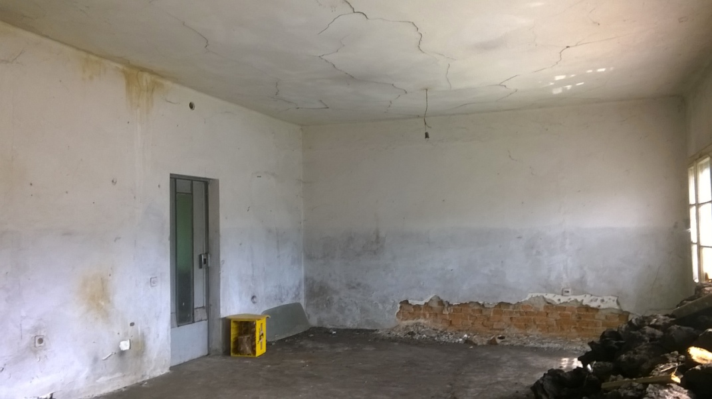
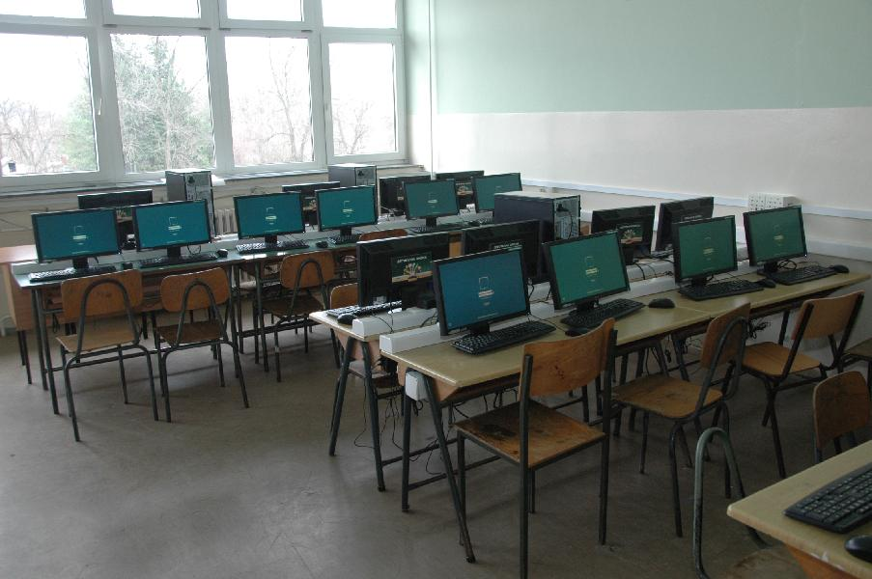
Учионица у старој школи
Нова школа – кабинет за информатику

Slide 16
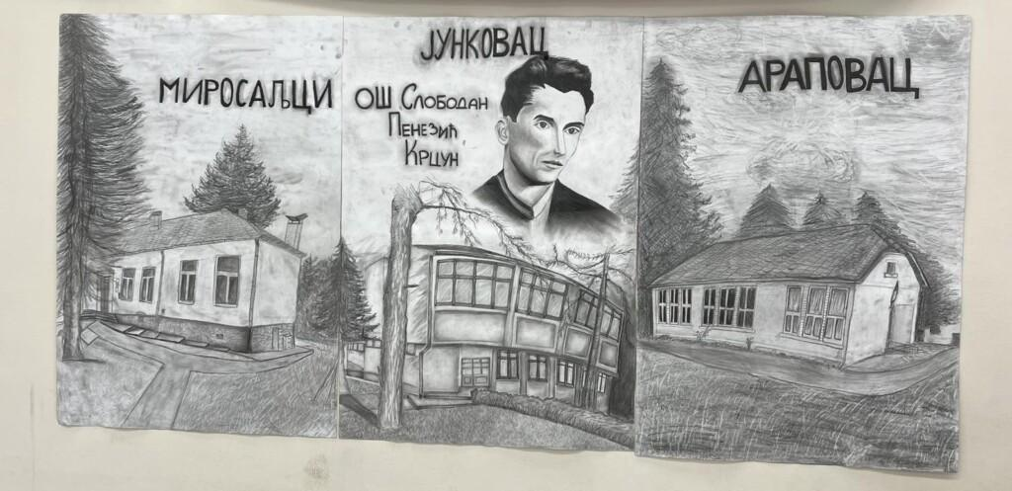
Стара школа - учионица
нова школа – кабинет за информатику
бициклијада

Slide 17
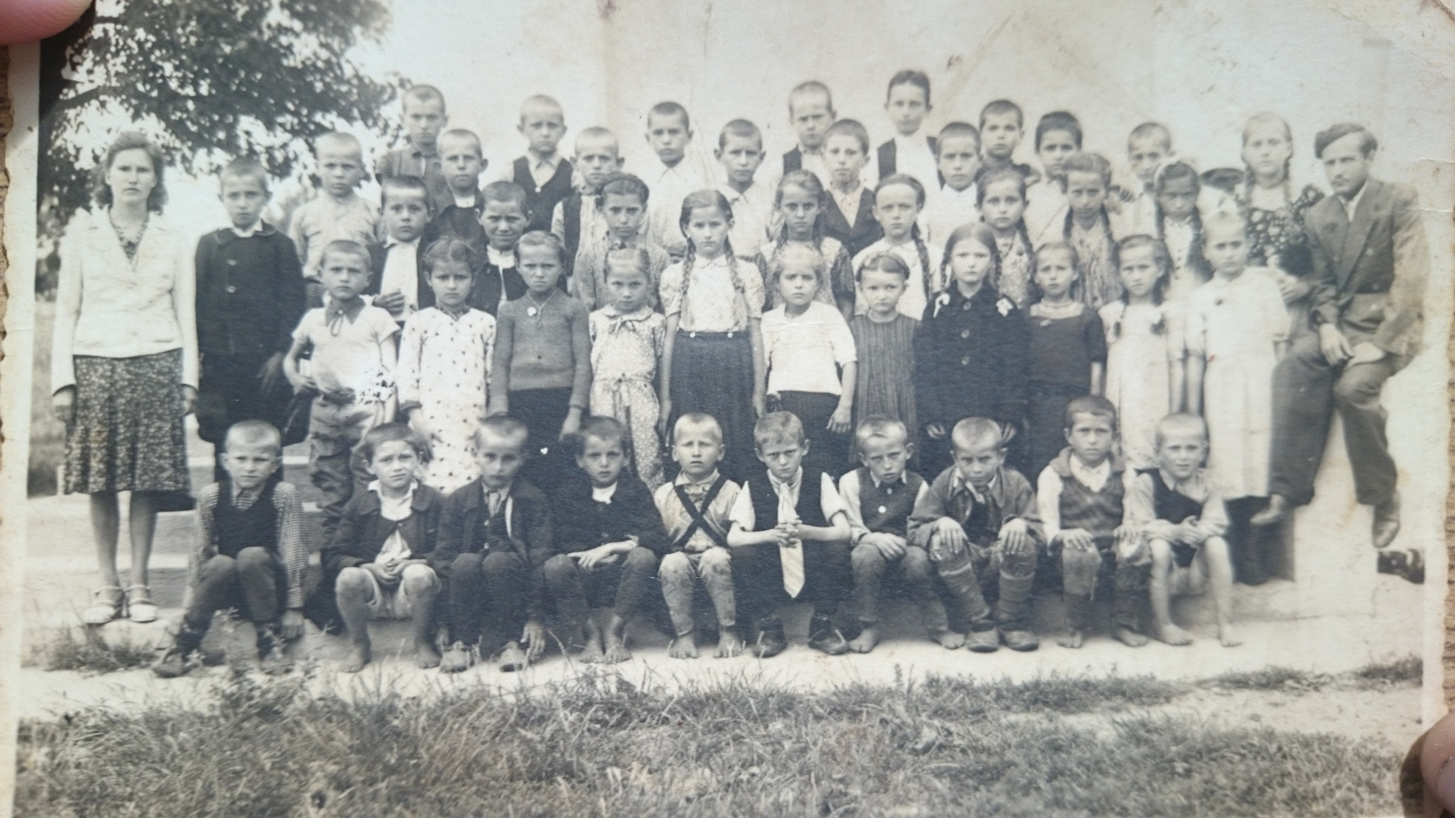
НЕКАД БИЛО САД СЕ ПРИПОВЕДА
НАДА МАРКОВИЋ, 1940. ГОДИНА ПРВИ РАЗРЕД

Slide 18
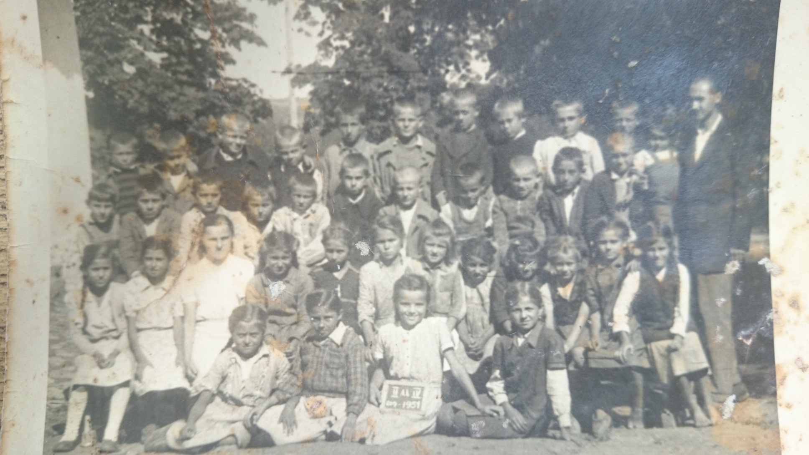
1951. година

Slide 19
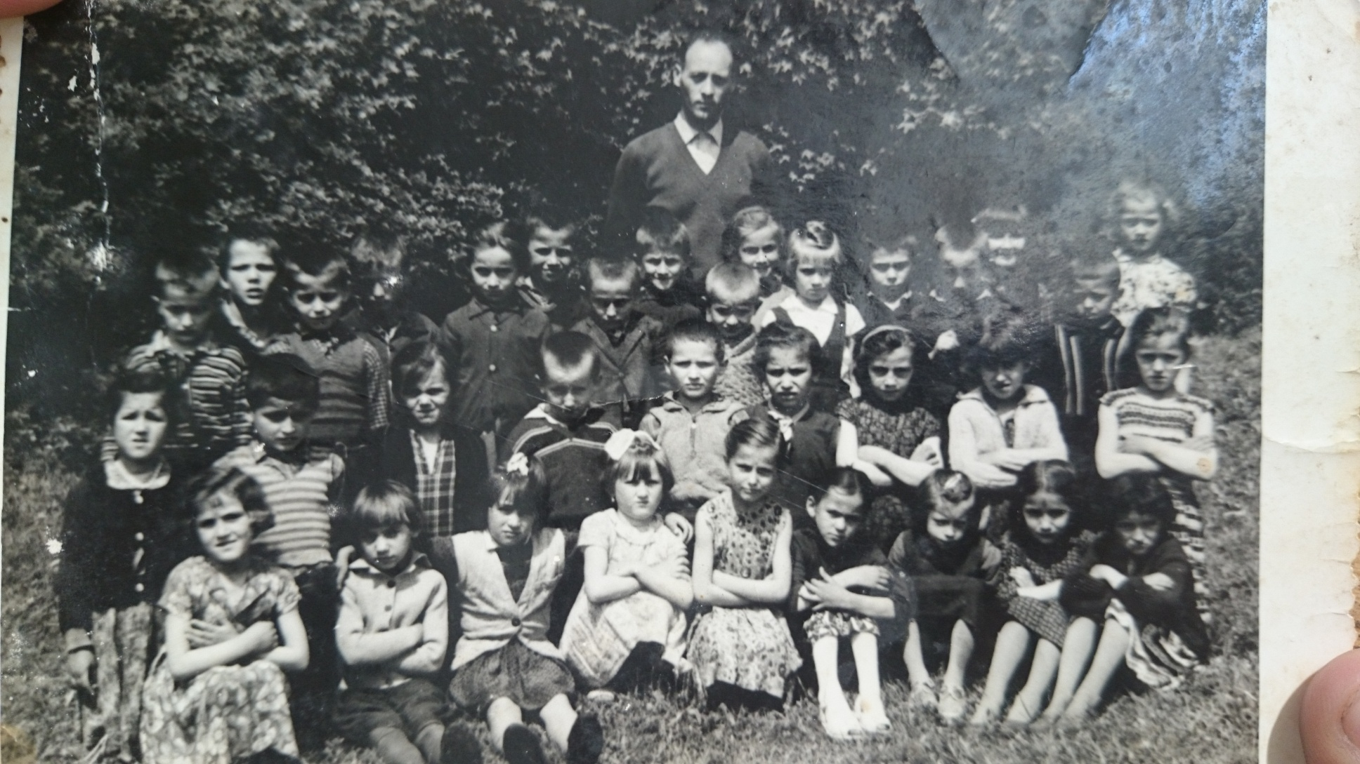
1963. ГОДИНА, МАРКОВИЋ РАДЕ, 1. РАЗРЕД

Slide 20
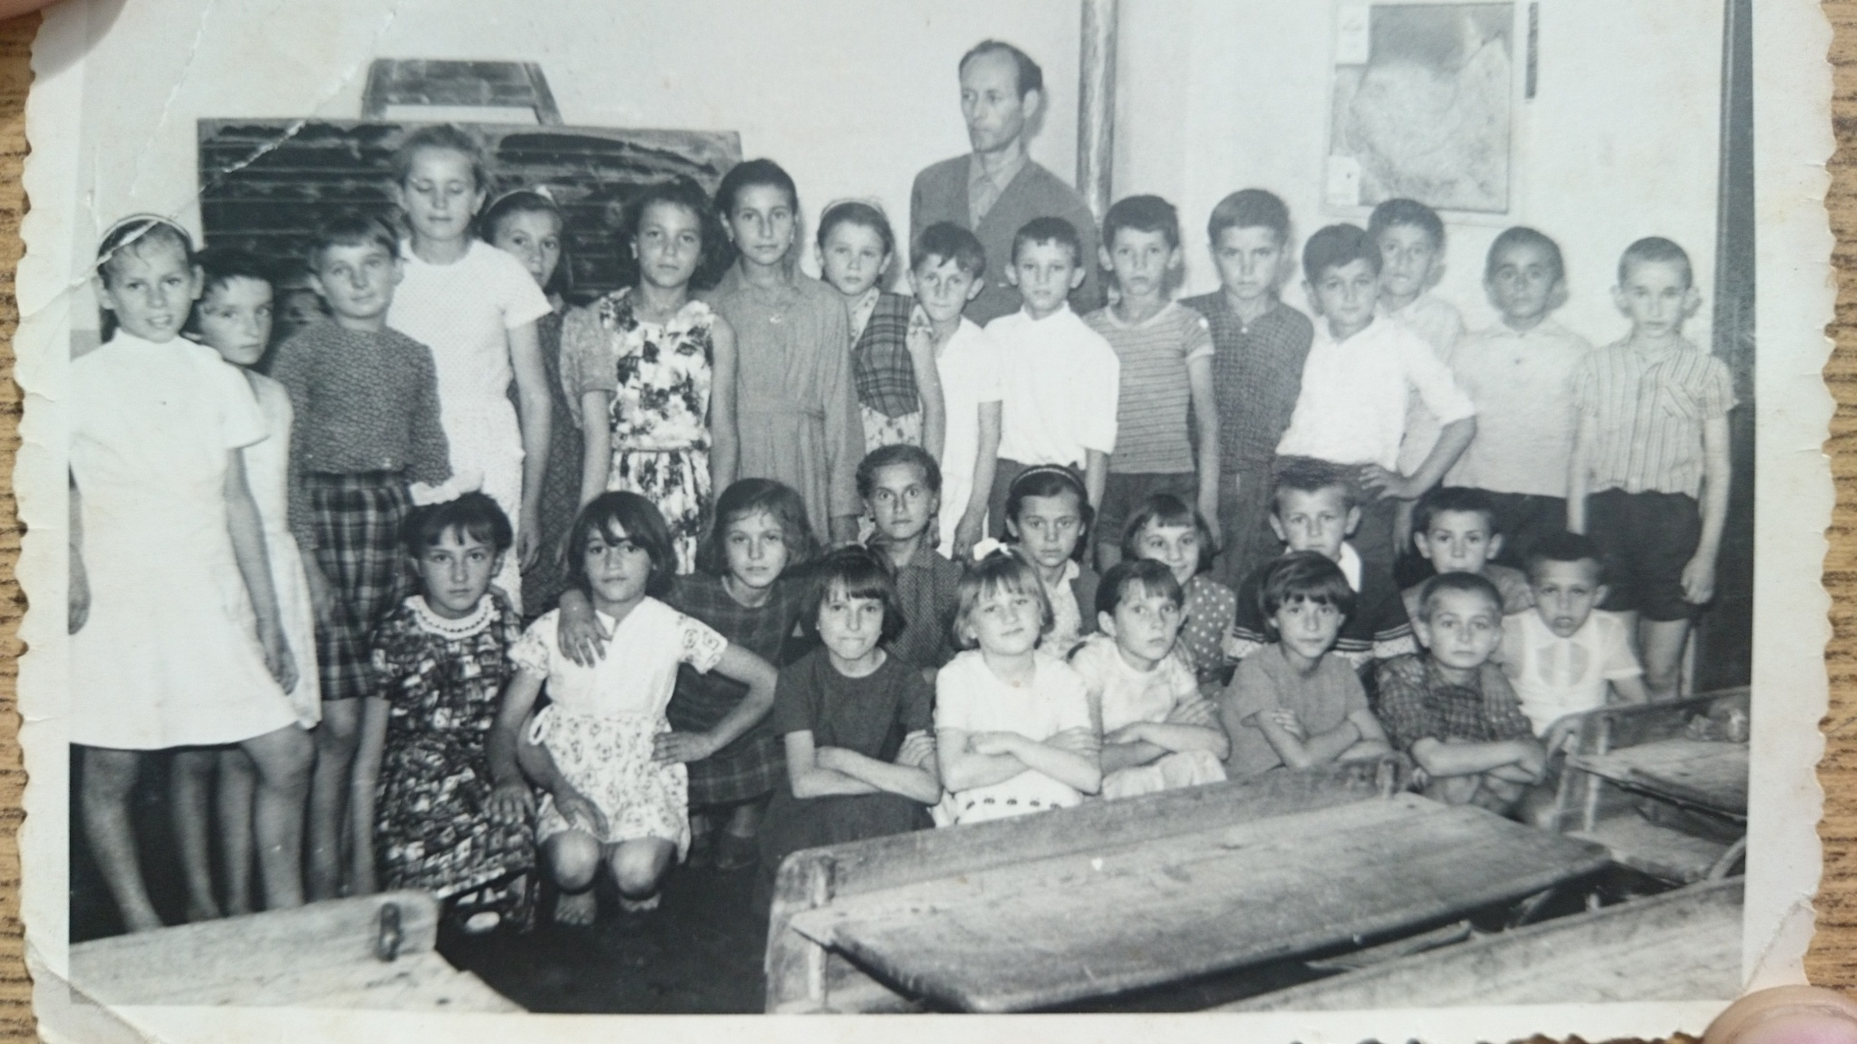
СКАМИЈЕ, 1964.ГОДИНА, Т.М.

Slide 21
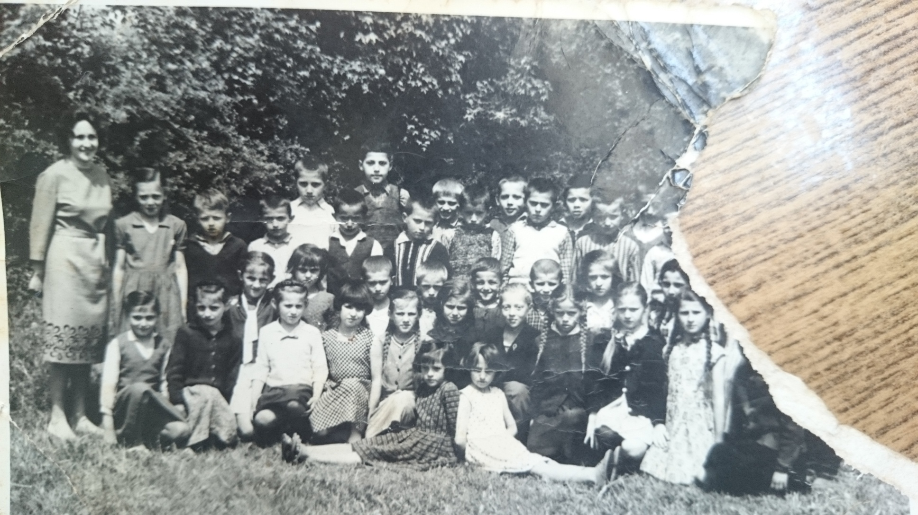
1965. година

Slide 22
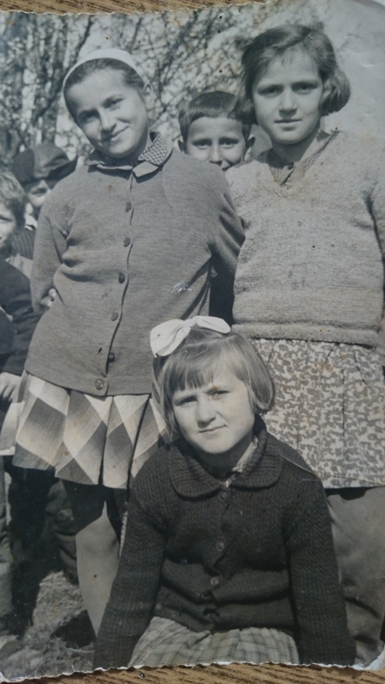
1965. ГОДИНА, 3. РАЗРЕД МИЦА,ЦИЦА И ДИКА

Slide 23
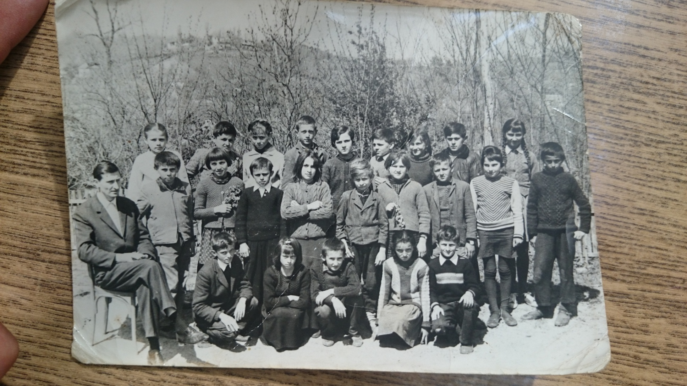
1967. година, РАДЕ МАРКОВИЋ

Slide 24
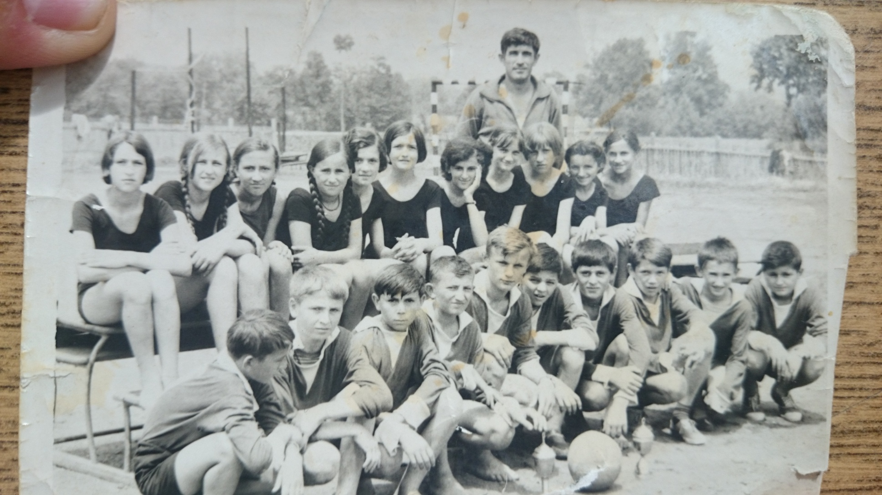
1968. година

Slide 25
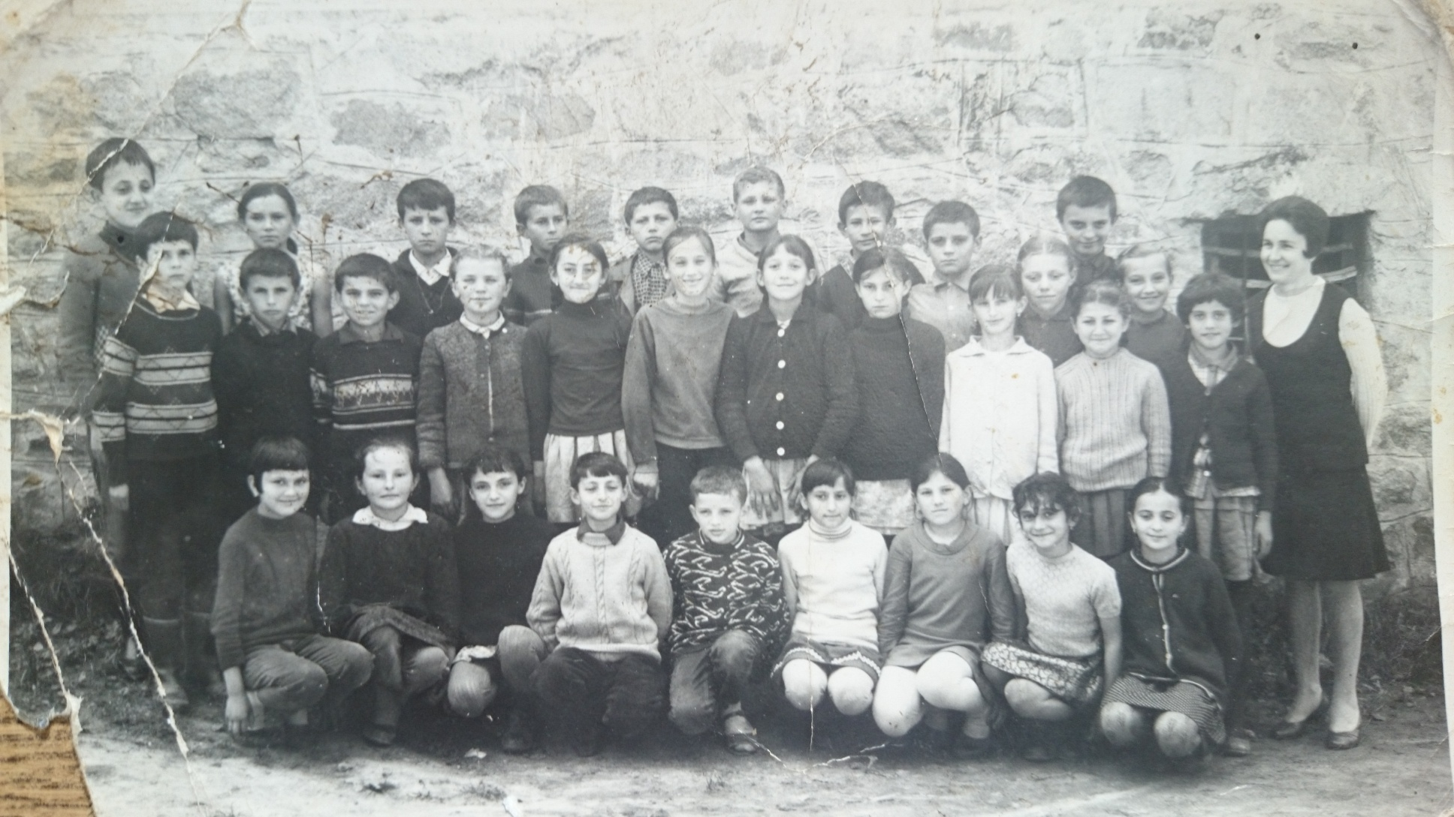
1968. година

Slide 26
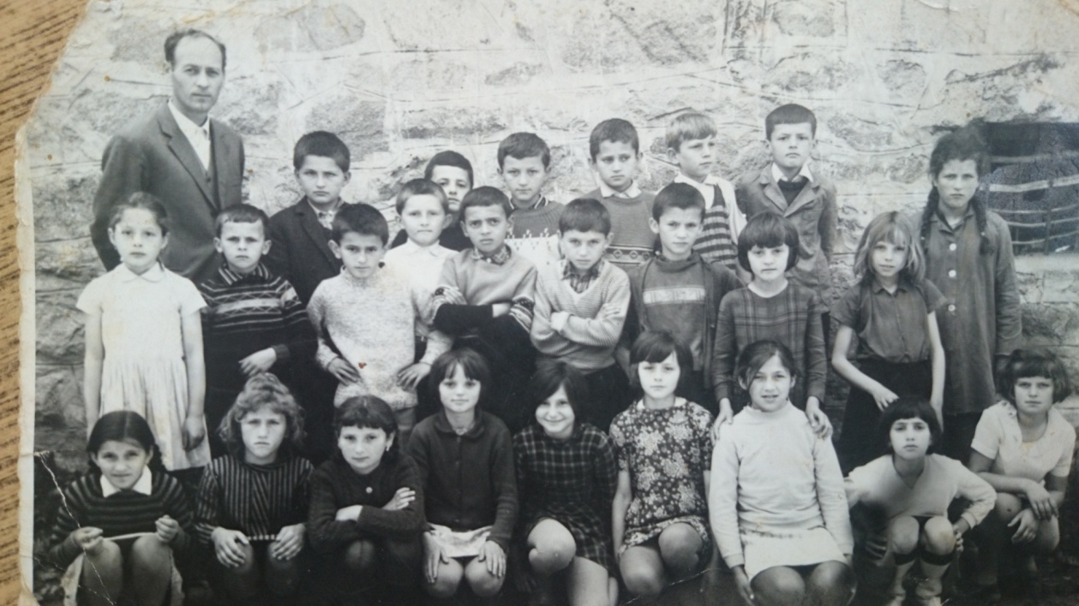
1968. година

Slide 27
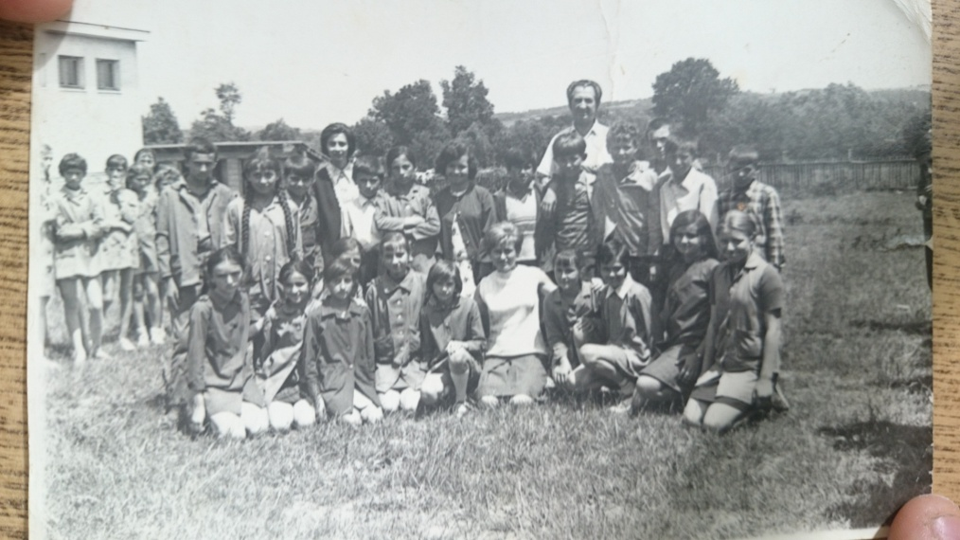
1969. година

Slide 28
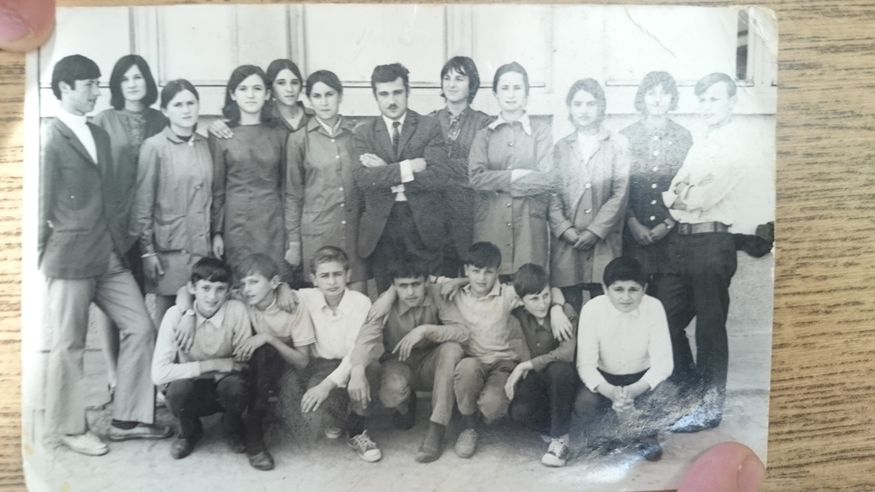
1971. година

Slide 29
,,БИО САМ ШТО СИ ТИ, БИЋЕШ ШТО САМ ЈА”
О неким временима се, просто, размишља. Враћају се са првим јутарњим сунцем и нестају са последњим школским звоном.
Брзо растемо, али и старимо, време пролази, успомене остају. Оне су наша нада да смо одувек добро памтили, и онда када смо добијали по неку јединицу, а ,,знали смо”.

Slide 30
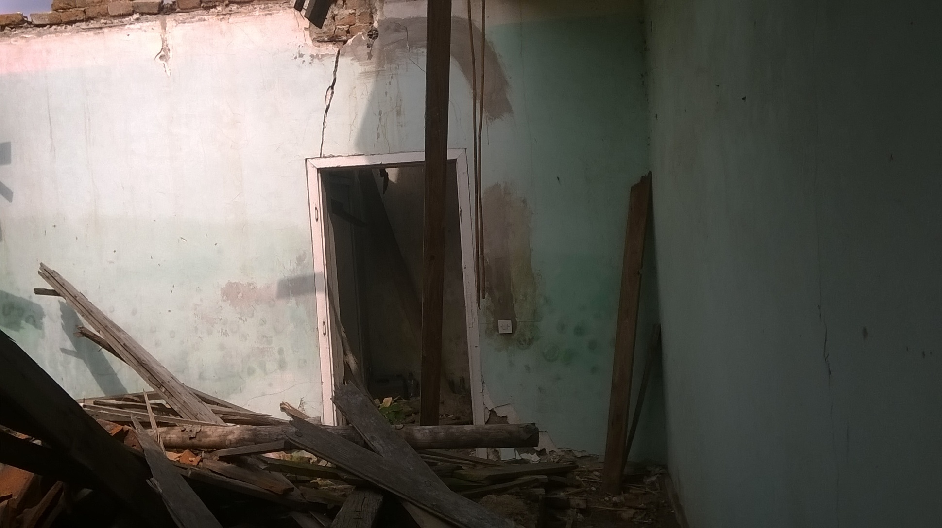
ПРВА ШКОЛСКА ЗГРАДА

Slide 31


Slide 32
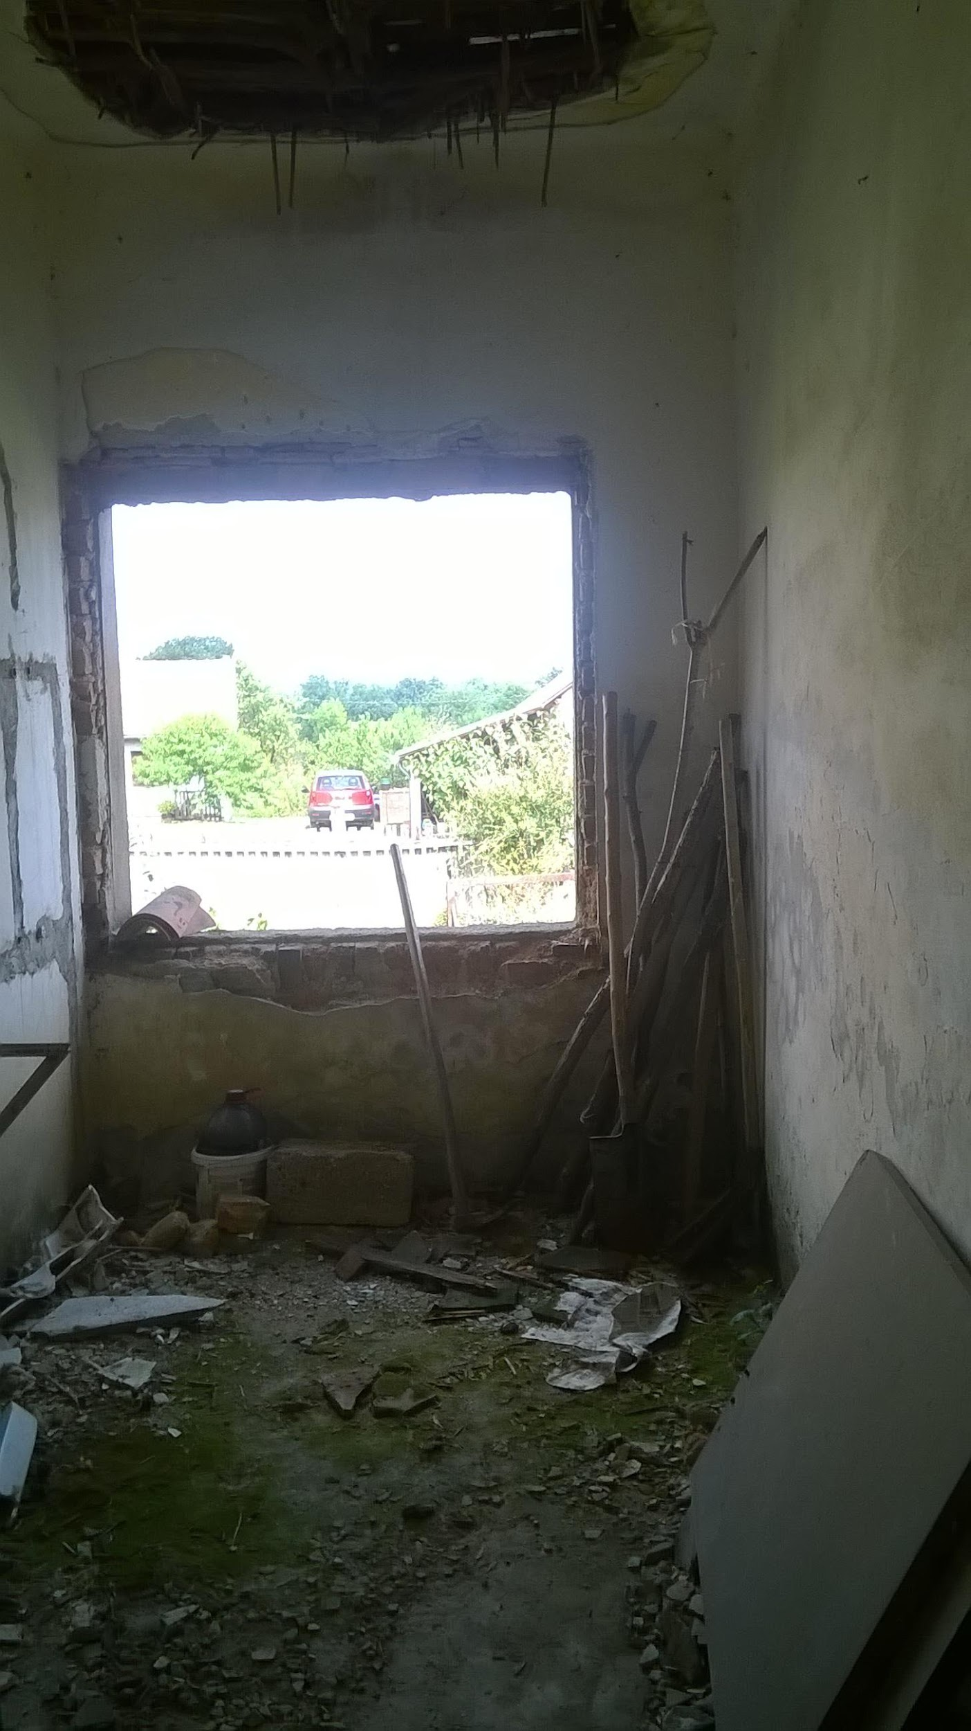

Slide 33


Slide 34
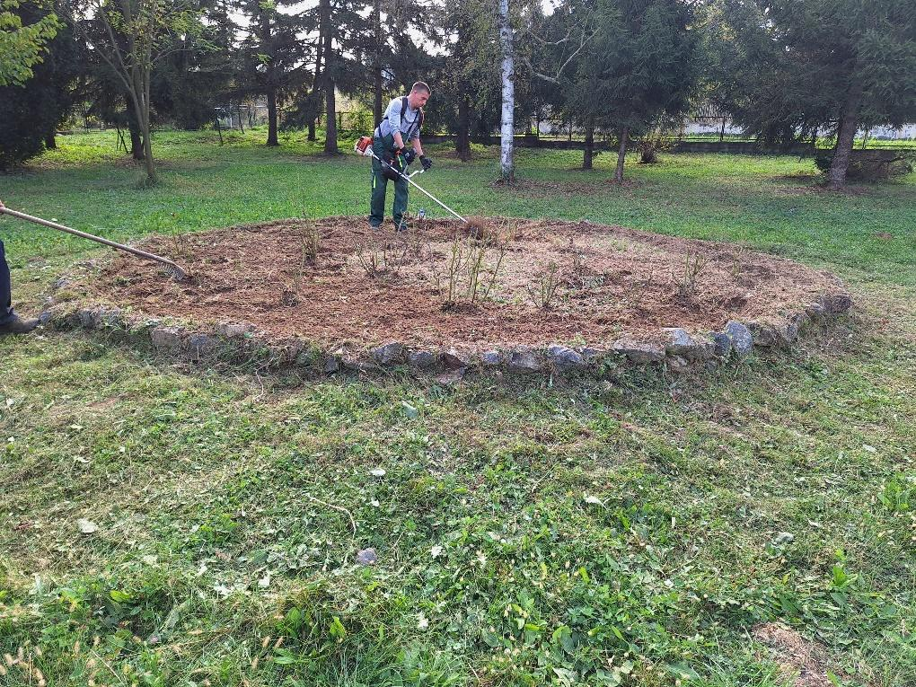

Slide 35
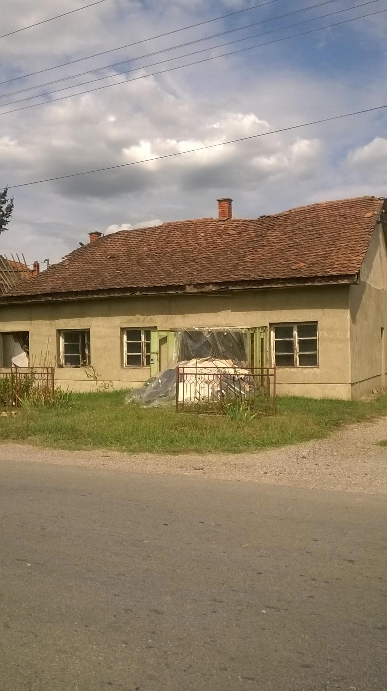

Slide 36
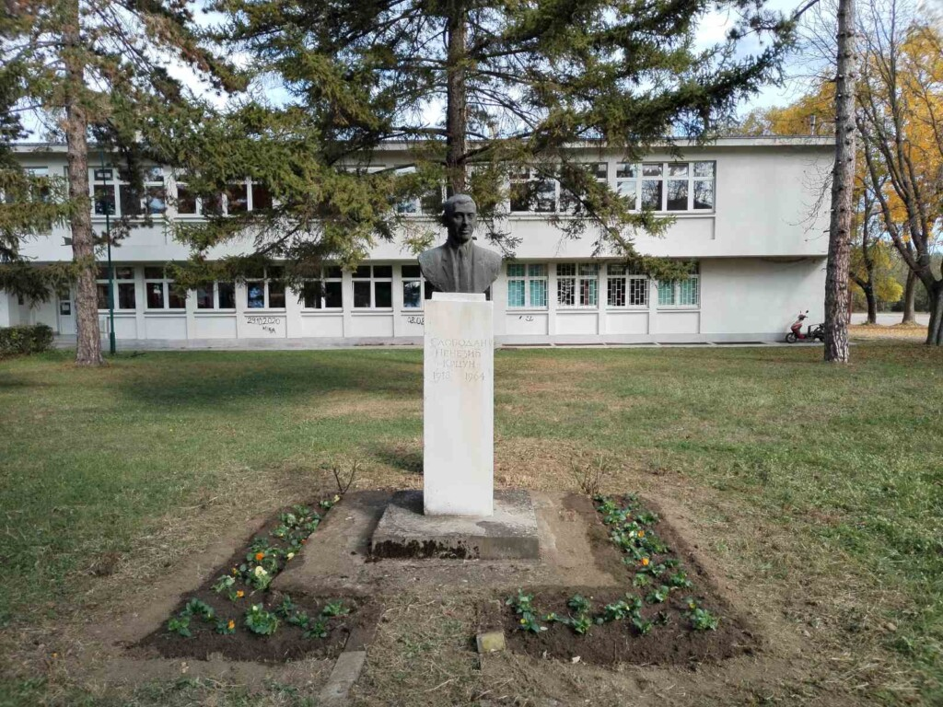

Slide 37
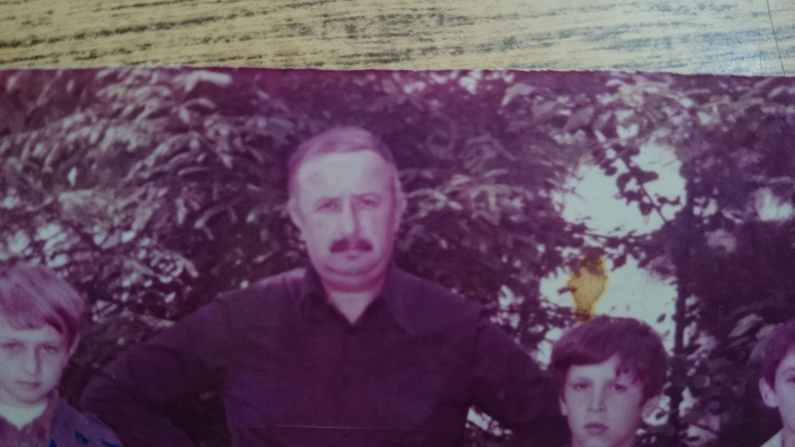

Slide 38
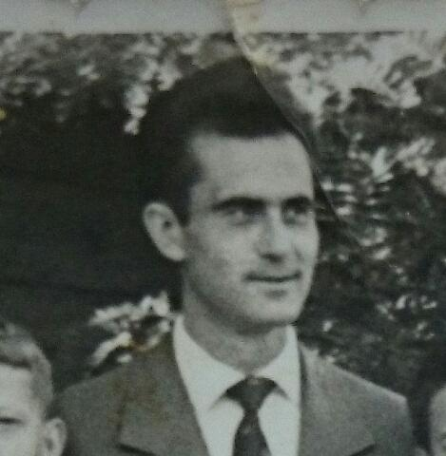

Slide 39
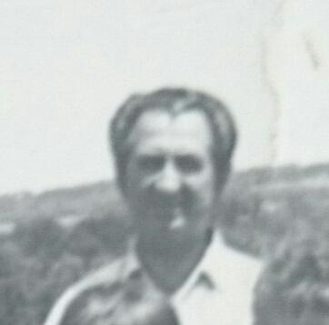

Slide 40
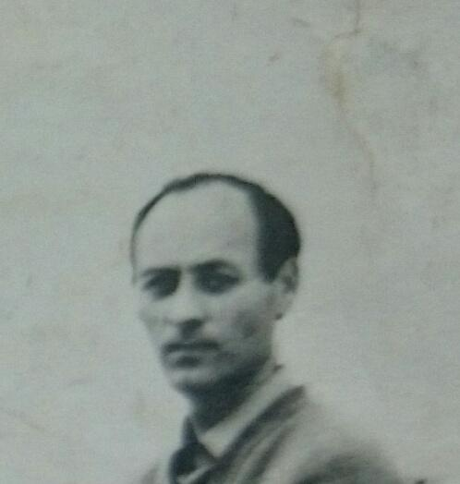

Slide 41
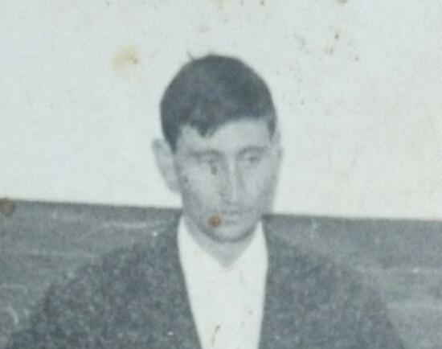

Slide 42
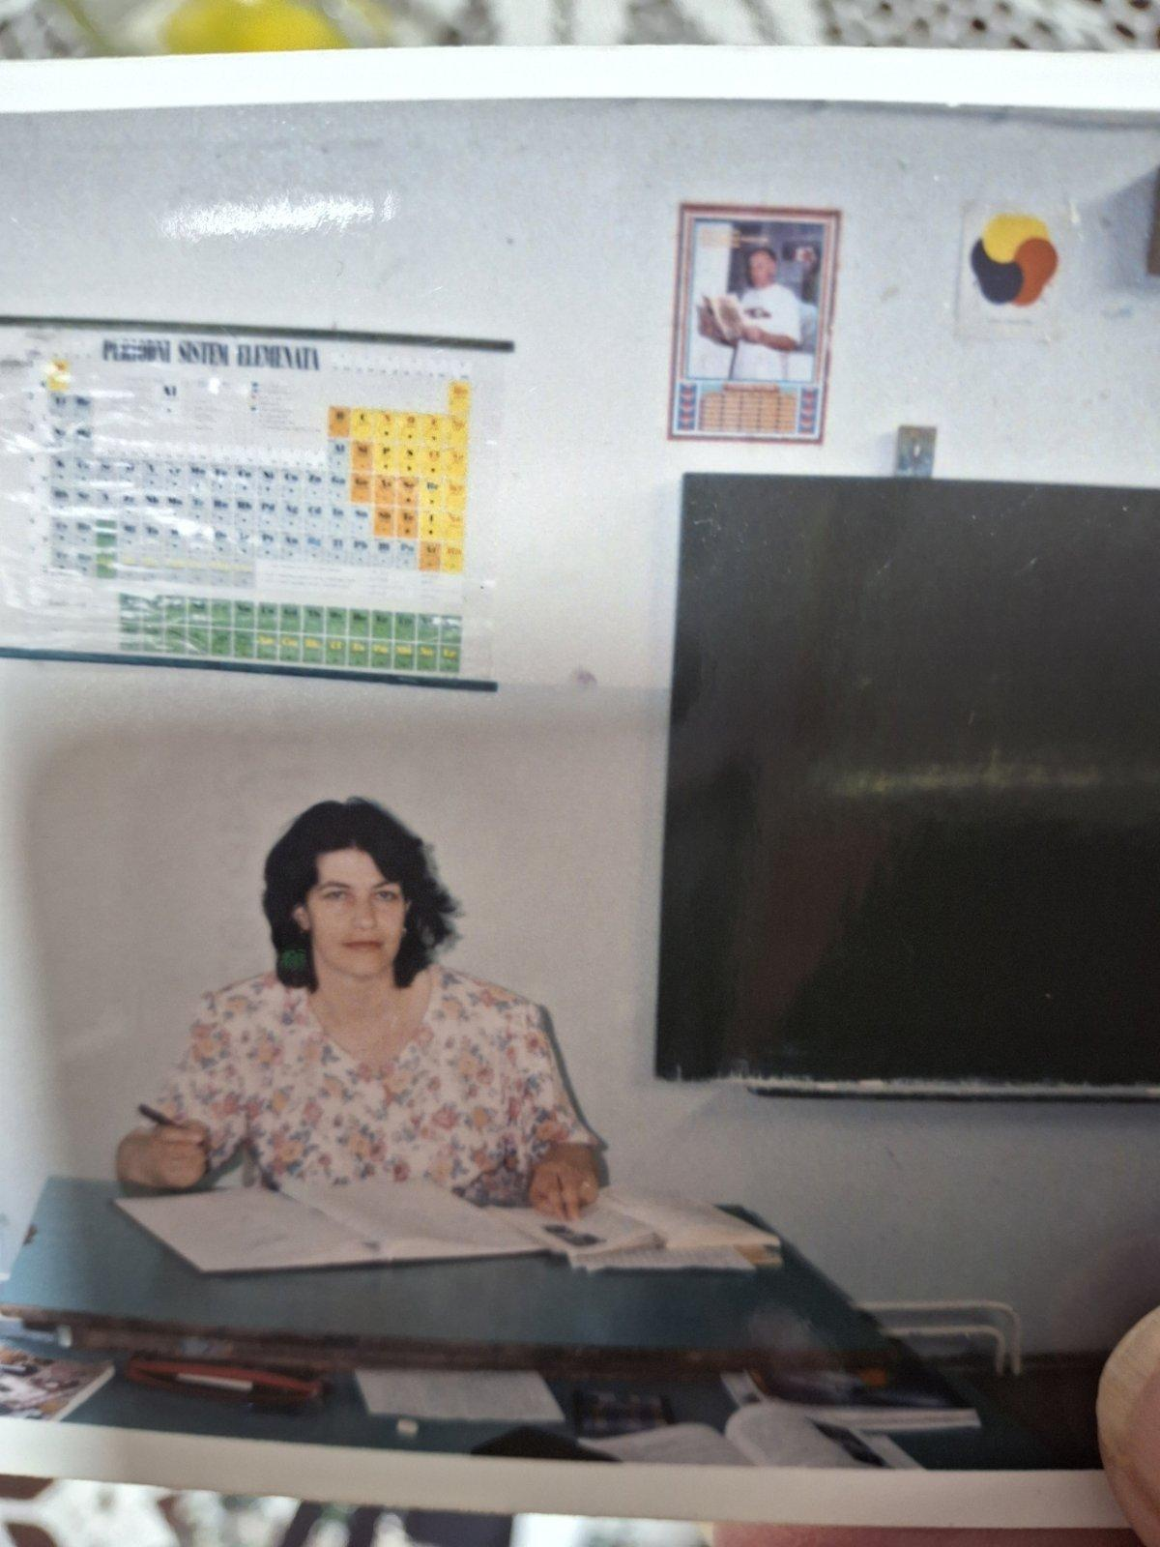

Slide 43
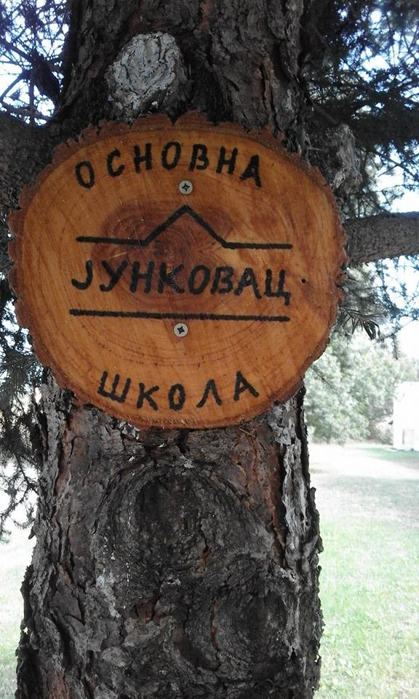
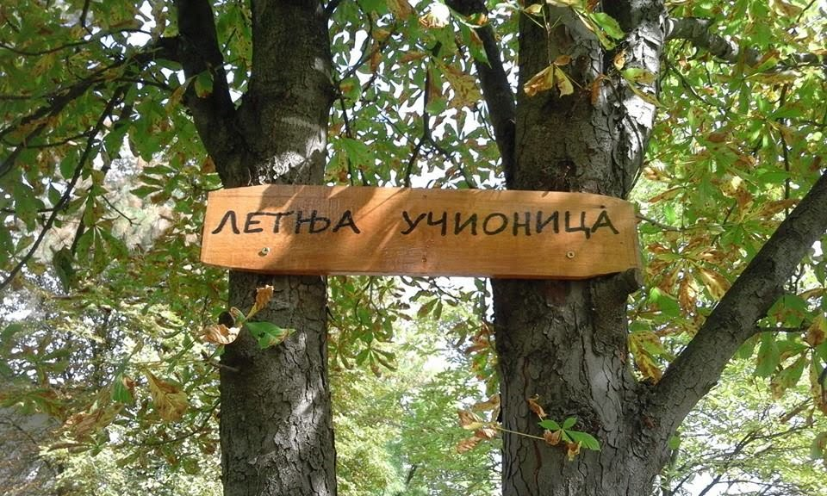
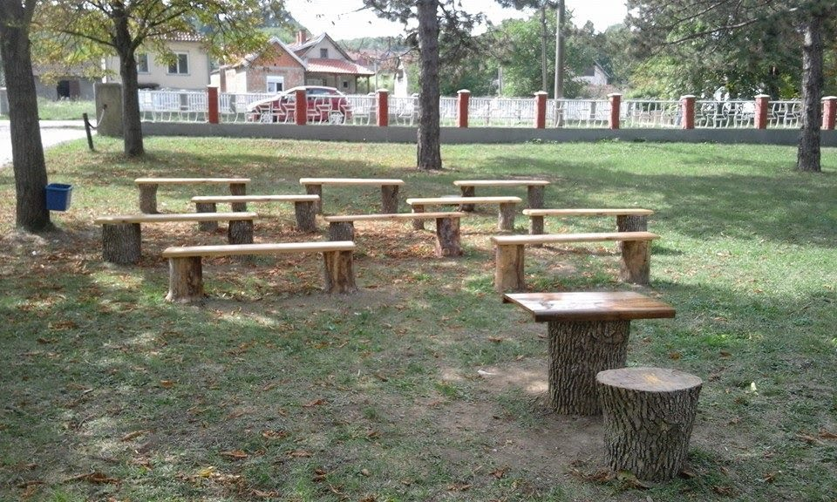
НЕКИ НОВИ КЛИНЦИ,
НЕКИ НОВИ КЛИНЦИ,
НЕКИ НОВИ КЛИНЦИ...

Slide 44
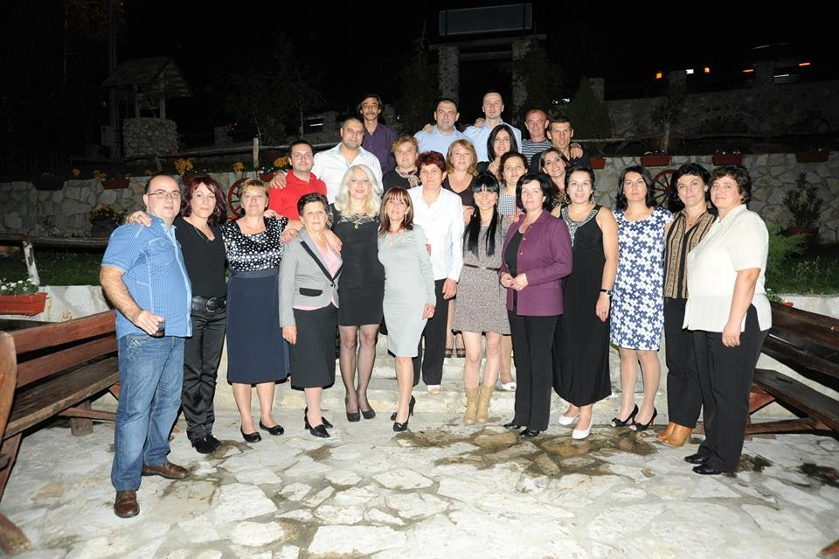

Slide 45
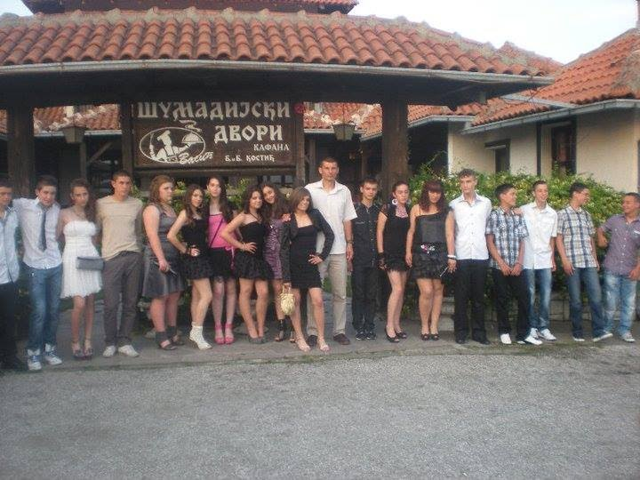
Генерација 1996...

Slide 46
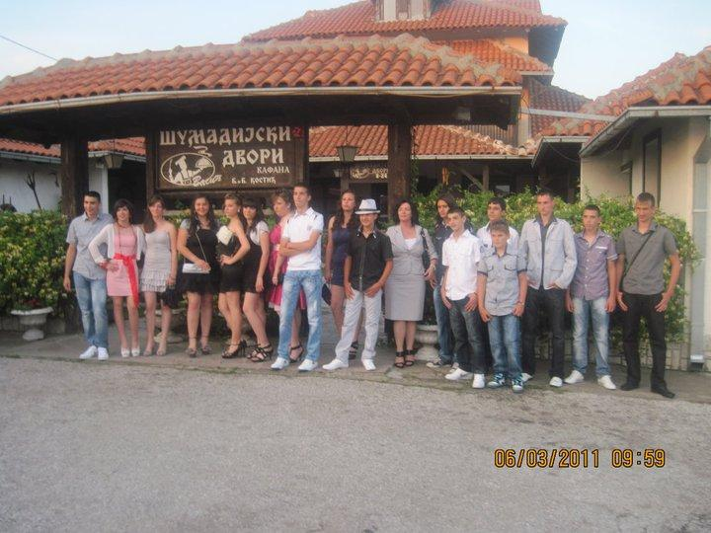

Slide 47
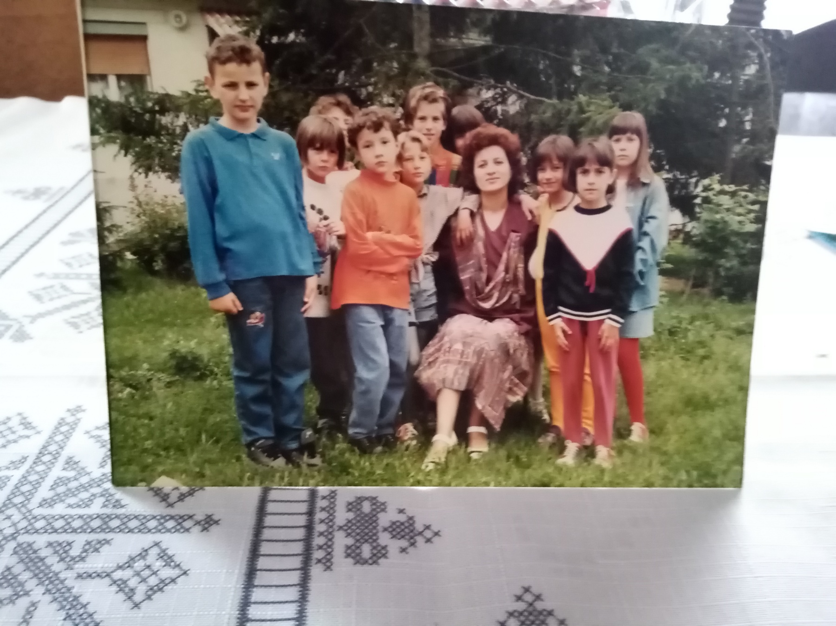

Slide 48


Slide 49





Генерација 2013/14.

Slide 50


Slide 51




Slide 52

У јубиларној години имали смо и једног пензионисаног члана колектива - Драгана Протић

Slide 53


Генерација са најбољим резултатима на Завршном испиту - јубиларна

Slide 54


Slide 55


Slide 56

КОРАК ПО КОРАК, ДУГИХ 150 ГОДИНА КОРАЧАМО ПОНОСНО КРОЗ ИСТОРИЈУ СВОГА КРАЈА, ПРАТЕЋИ ГЕНЕРАЦИЈЕ ДИВНЕ ДЕЦЕ У СВЕТ БОРБЕ ЖЕЛЕЋИ ИМ САМО ПОБЕДЕ.
ТУ СМО КАДА ИХ КРАТКИ ПОРАЗИ ВРАТЕ У ОКРИЉЕ ТОПЛИНЕ, АЛИ И КАДА СЕ УЗДИГНУ ИЗНАД ПРОСЕЧНИХ ВИСИНА ДА ИМ УКАЖЕМО НА ОНО ШТО ИХ ЧИНИ ЉУДИМА.
ГЕНЕРАЦИЈЕ УЧИТЕЉА И НАСТАВНИКА ПОСТАЈУ ЗНАКОВИ ПОРЕД ПУТА РАДИ ЦИЉА КА КОЈЕМ ТЕЖЕ.
ВРАТИТЕ НАМ СЕ УВЕК, ПУНИ ТОПЛИНЕ И ЗНАЊА, ДА ОГРЕЈЕТЕ ОНЕ КОЈИ ХОДАЈУ ВАШИМ СТАЗАМА.

Slide 57
У ПРИПРЕМИ ПРОГРАМА ПРОГРАМА ДАВАЊЕМ ПОДАТАКА ПОМОГЛИ СУ:
ДУЈА БЕЛАЋЕВИЋ, БИВШИ УЧЕНИК ОВЕ ШКОЛЕ КОЈИ ИМА 94 ГОДИНЕ. ИЗ ЈУНКОВЦА;
МИЛАДИНКА МАРКОВИЋ, 60 ГОДИНА ЖИВОТА, БИВШИ УЧЕНИК ОВЕ ШКОЛЕ ИЗ МИРОСАЉАЦА;
МИОДРАГ ИВКОВИЋ, 81 ГОДИНА, БИВШИ УЧЕНИК ОВЕ ШКОЛЕ ИЗ МИРОСАЉАЦА;
МИЛИЦА ПЕТРОВИЋ, МАТИЋ, 61. ГОДИНА, БИВШИ УЧЕНИК ОВЕ ШКОЛЕ ИЗ АРАПОВЦА;
НАДА ПАУНОВИЋ, УЧИТЕЉИЦА;
ВЕРА ПЕТРОВИЋ, 86 ГОДИНА, БИВШИ УЧЕНИК ШКОЛЕ ИЗ МИРОСАЉАЦА;
И СВИ ОНИ ЧИЈА ИМЕНА НЕЋЕМО ПОМИЊАТИ А ДОПРИНЕЛИ СУ ДА СКЛОПИМО СЛИКУ ДОГАЂАЈА ИЗ ЖИВОТА ШКОЛЕ, КОРАЧАЈУЋИ КРОЗ ВРЕМЕ ОД НЕКИХ ЧЕТРДЕСЕТИХ ГОДИНА 20. ВЕКА, ДО ДАНАШЊИХ ДАНА.
ИМЕНА ОНИХ КОЈИХ СЕ СЕЋАЈУ: УЧИТЕЉА И НАСТАВНИКА.

